Slide 1
Участие в конкурсе методических разработок курса НОСЖ (из опыта работы) Зотова Наталия Виталиевна, учитель ГБОУ СОШ с. Герасимовка
ЗАСЕДАНИЕ ОКРУЖНОГО МЕТОДИЧЕСКОГО ОБЪЕДИНЕНИЯ
УЧИТЕЛЕЙ ПРЕДМЕТОВ ДУХОВНО-НРАВСТВЕННОГО НАПРАВЛЕНИЯ

Slide 8
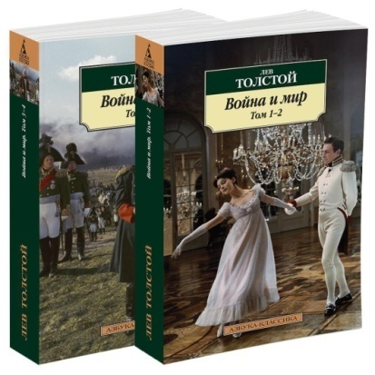

Slide 11
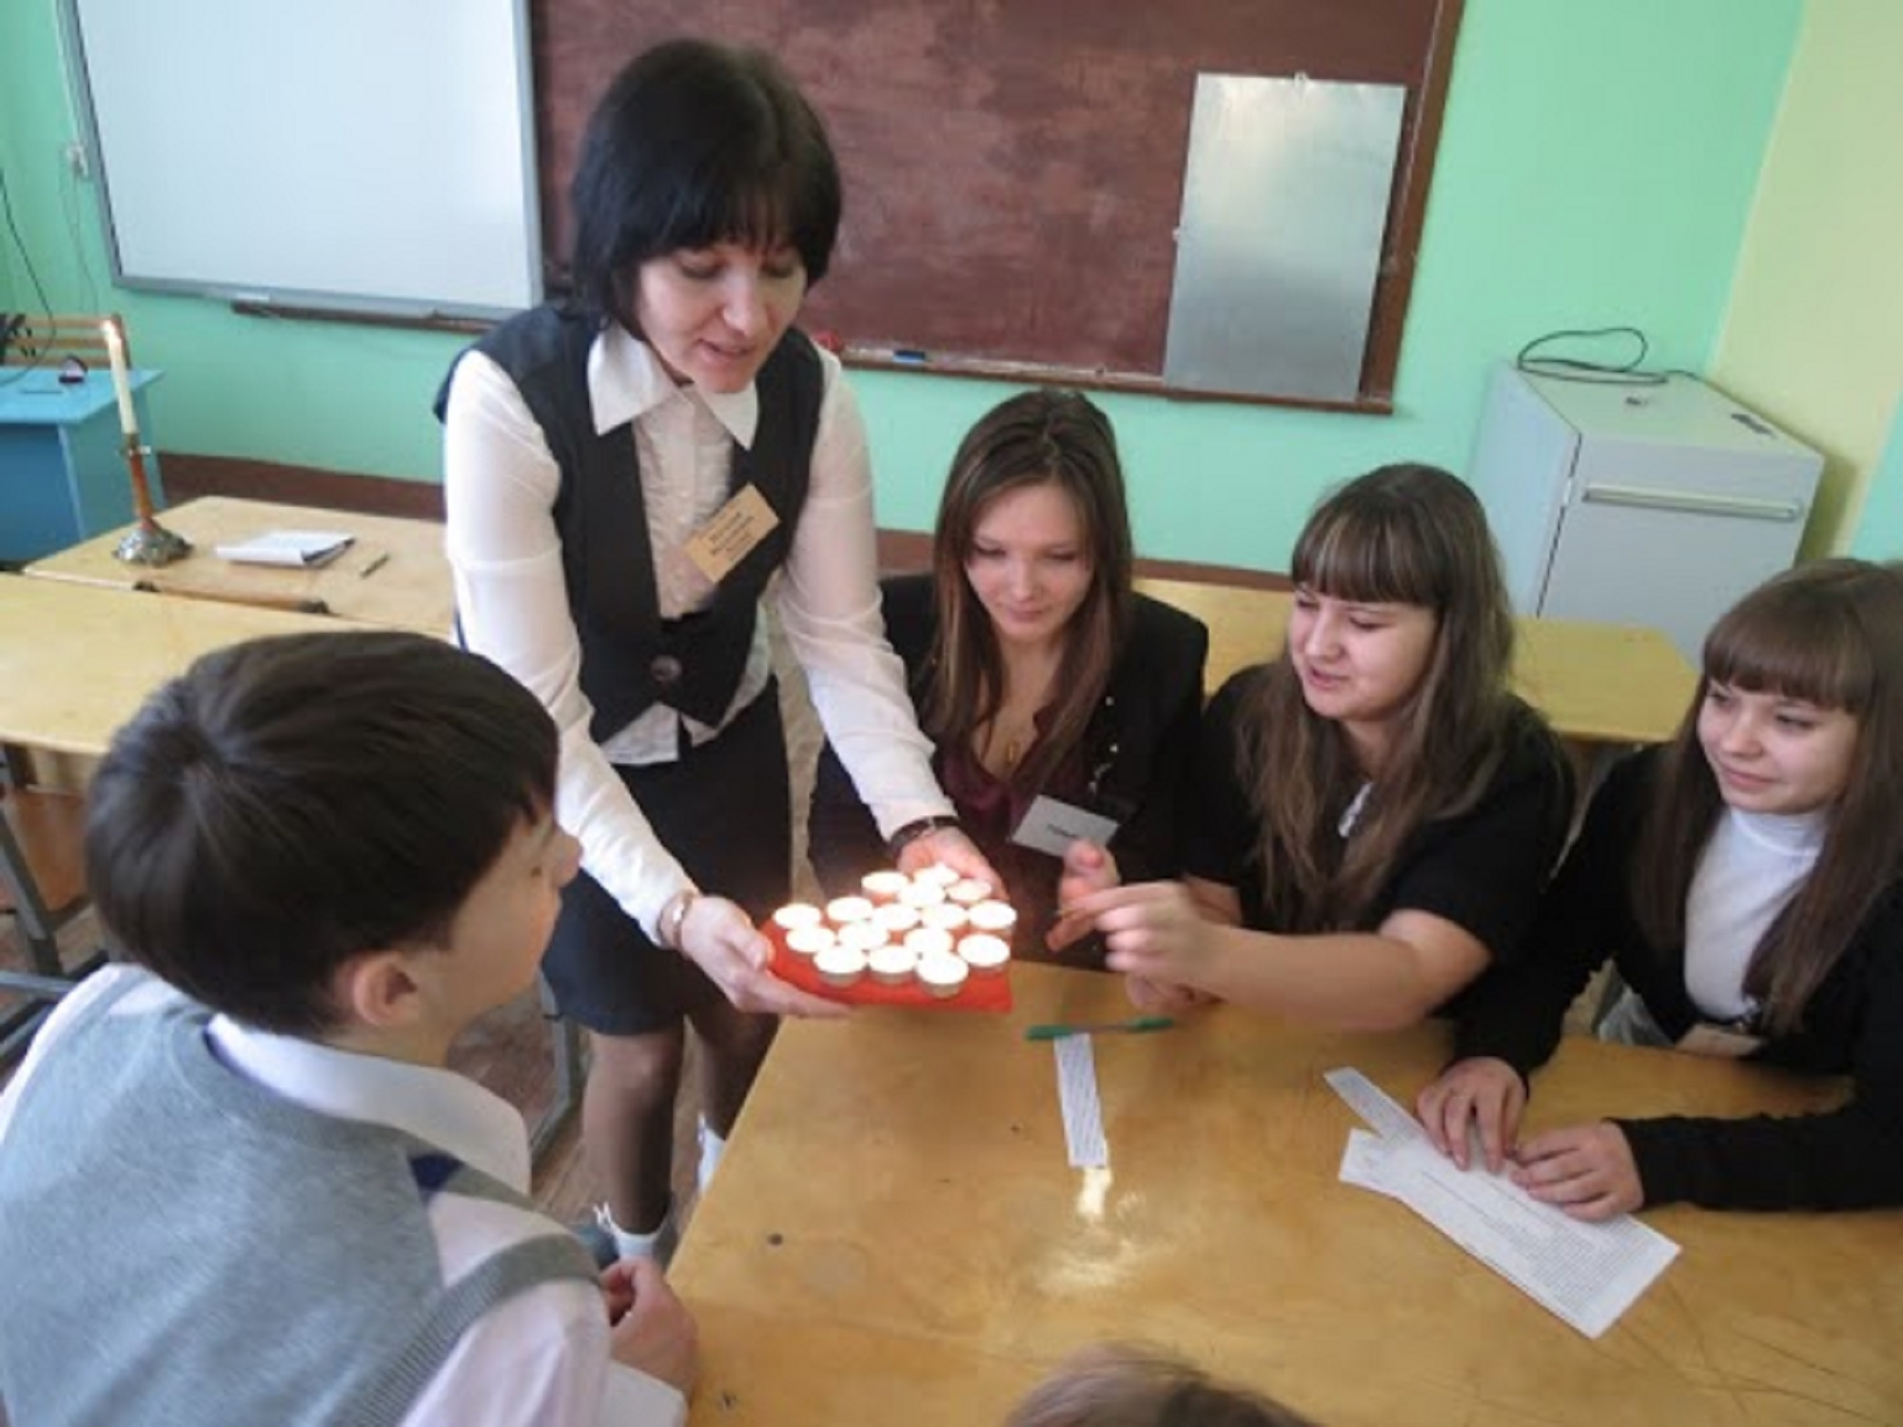

Slide 12
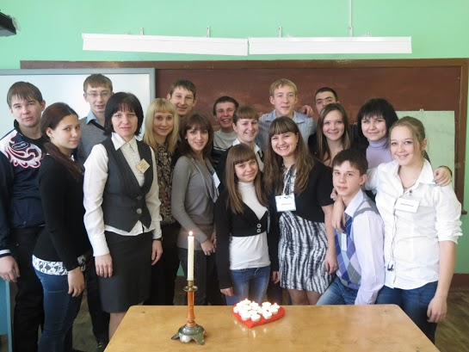

Slide 13
Спасибо за внимание!

